Slide 1
ECA
Atelier sous régional sur l'intégration des données administratives, des données de masse et des informations géo spatiales pour la compilation des indicateurs des ODD pour les pays africains francophones Du 9 au 11 mai 2018, Lomé au Togo
Sources de données non traditionnelles pour les statistiques officielles: que retenir de la dynamique actuelle?
Léandre Ngogang, CEA

Slide 2
Les données non traditionnelles sont-elles utiles pour les statistiques officielles?
Principes fondamentaux des Nations Unies pour la statistique officielle
"Les statistiques officielles constituent un élément indispensable du système d'information d'une société démocratique, servant au gouvernement, à l'économie et au public avec des données sur la situation économique, démographique, sociale et environnementale" (principe 1)
“Les données à des fins statistiques peuvent être tirées de tous les types de sources, qu'il s'agisse d'enquêtes statistiques ou de dossiers administratifs” (principe 5)
Charte Africaine de la statistique
“Les données utilisées à des fins statistiques peuvent être collectées à partir de diverses sources telles que les recensements, les enquêtes statistiques et / ou les dossiers administratifs. Les organismes statistiques doivent choisir leurs sources en fonction de la qualité des données offertes par ces sources et de leur actualité, en particulier les coûts supportés par les répondants et les sponsors” (principe 2)

Slide 4
Les données non traditionnelles sont-elles utiles pour les statistiques officielles?
45th UNSC: “En incorporant les grandes sources de données dans leur production de statistiques officielles, les organisations statistiques nationales, régionales et internationales pourraient être mieux placées pour obtenir des statistiques officielles sur l'économie, la société et l'environnement en termes d'amélioration des délais et de rentabilité, et une réduction des ressources”
Les Nations Unies sont un champion de la révolution des données, Programme mondial des Nations Unies pour le Big Data
Les données non traditionnelles sont-elles utiles pour les statistiques officielles?
Plus une question pertinente!

Slide 5
Que signifient les sources de données volumineuses pour les statistiques officielles?
Cadre légal ➔ droit d'accéder aux données des organisations gouvernementales et non gouvernementales
Confidentialité ➔ Lignes directrices, loi
Partenariats ➔ Lignes directrices, collaboration entre SSN et: universités, partenaires commerciaux, etc. pour exploiter les sources de données volumineuses
Qualité ➔ Lignes directrices, methodologies
Ressources ➔ compétences, ressources humaines et renforcement des capacités nécessaires pour traiter les nouvelles sources de données et les ressources nécessaires pour traiter les données volumineuses
IT / question méthodologiques ➔ Normes, méthodologies, infrastructure

Slide 6
Exemple d'utilisation des Big Data dans les statistiques officielles

Slide 7
Exemple d'utilisation des Big Data dans les statistiques officielles
ODD1: Éradiquer la pauvreté sous toutes ses formes
Un indicateur de mesure principal la proportion des personnes vivant dans l’extrême pauvreté (n’arrivent pas à satisfaire les besoins alimentaires de base)
Indicateur généralement produit à travers les enquêtes de type budget consommation conduite après 5 ans en moyenne
Du fait de son coût, l’enquête produit généralement des indicateurs significatifs aux niveaux national et régional/provincial.
On a difficilement les données significatifs aux niveaux inférieurs.

Slide 8
Exemple d'utilisation des Big Data dans les statistiques officielles
Question 1: Comment faire pour avoir des données à une fréquence plus régulière (Exp. Après deux années au lieu de cinq)?
➔Augmenter la fréquence des enquêtes➔ Impact sur le coût de l’enquête
Question 2: Que faire pour avoir des données significatives pour les autres unités administratives (préfectures, district, etc.)?
➔Augmenter la taille de l’échantillon➔ Impact direct sur le coût de l’enquête
➔ Appliquer la théorie des petits ensembles➔ Nécessite les données du recensement de la population
Les ressources financières sont rares et doivent être utilisées avec efficience➔ Trouver des options moins couteuses et crédibles

Slide 9
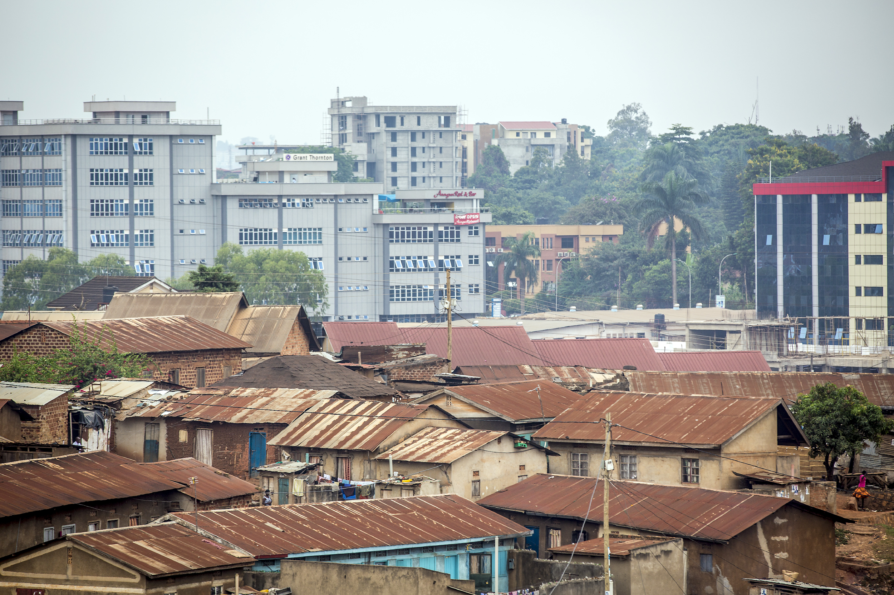
Exemple d'utilisation des Big Data dans les statistiques officielles
Recherches faites par UBoS:
Forte relation entre l’extrême pauvreté des ménages et les caractéristiques du matériel du toit de leur habitation:
Au fur et à mesure que l'économie des ménages s'améliore, les familles modifient très souvent leur habitation en passant du traditionnel toit de chaume ou métallique aux toits améliorés
On peut compter les toits métalliques ou de chaume (machine learning) et ainsi surveiller les tendances de la pauvreté
Notes:
Extraits de la presentation de Bernard Justus MUHWEZI, Manager, Geo-Information Services, Uganda Bureau of Statistics du 25 avril 2018 a Addis Abeba

Slide 10
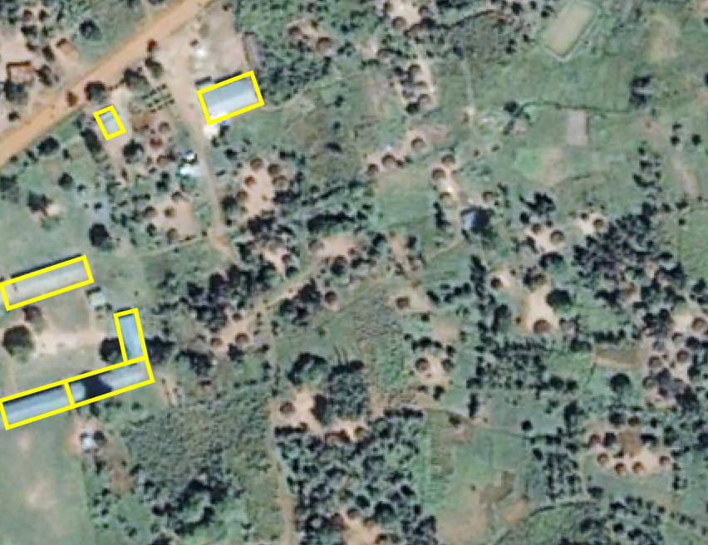
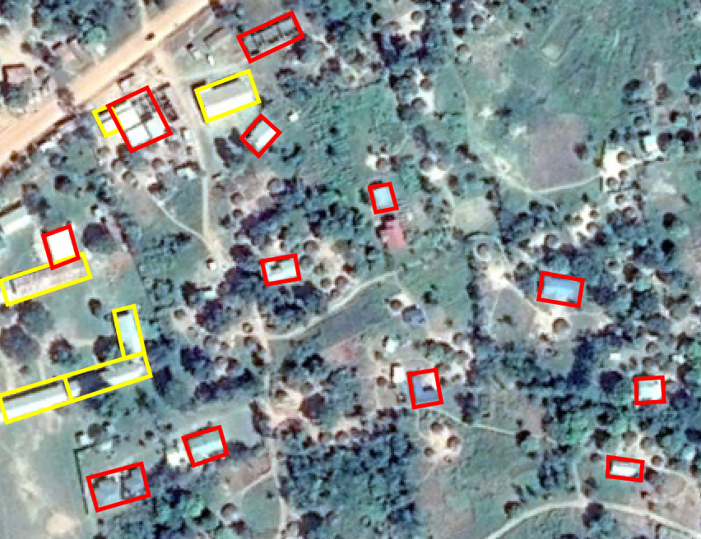
Exemple d'utilisation de Big Data dans les statistiques officielles
Gulu district 2012
Gulu district 2014
A gauche, imagerie satellitaire à en 2012, avec des bâtiments à toit métallique surlignés en jaune
A droite, Image de 2014, avec de nouveaux bâtiments à toit métallique surlignés en rouge
Notes:
Extraits de la presentation de Bernard Justus MUHWEZI, Manager, Geo-Information Services, Uganda Bureau of Statistics du 25 avril 2018 a Addis Abeba

Slide 11
Quelle voie suivre
Cadres directeurs:
Principes fondamentaux des Nations Unies pour la statistique officielle
Charte africaine de la statistique

Slide 12
Merci
Pour les questions et commentaires:
Léandre Ngogang
Centre Africain pour la Statistique
Commission Economique pour l’Afrique
ngogangwandji@un.org

